Slide 1
«Путешествие в мир полезных растений»
Программа формирования ценностей здорового образа жизни средствами природы.
Разработала воспитатель высшей квалификационной категории Перминова Л.А.

Slide 2
Цель программы:
Формирование ценностей здорового образа жизни и способов их реализации средствами природы.
Задачи:
Дать представление о здоровом образе жизни.
Расширить знания о полезной и вредной пище, о витаминах и их содержание в продуктах, закрепить навыки по уходу за полезными для здоровья растениями
Познакомить с понятием: традиционное питание, региональный компонент, источники питания, приготовление пищи из полезных растений.
Наладить систематическую работу с родителями , направленную на выработку единых ценностей здорового образа жизни ( совместные с детьми праздники, задания на дом, анкетирование, выставки, беседы с родителями, тематические родительские собрания, информирование о здоровом образе жизни).
Разобрать накопить методические материалы по теме « Воспитание здорового ребёнка через целостный подход к оздоровлению средствами природы» ( конспекты занятий, дидактические игры, загадки, пословицы, тесты, сценарии праздников).
Создать благоприятный эмоциональный климат при работе с детьми ( разнообразные формы проведения занятий, индивидуальный подход, позитивная установка на обучение).

Slide 3
Фото-отчет к программе:«Путешествие в мир полезных растений»

Slide 4
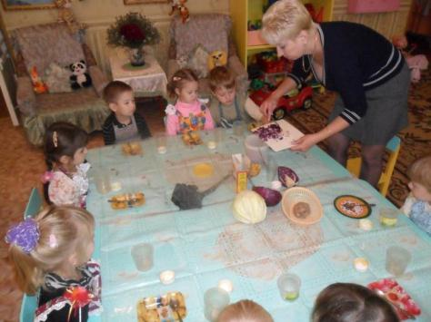
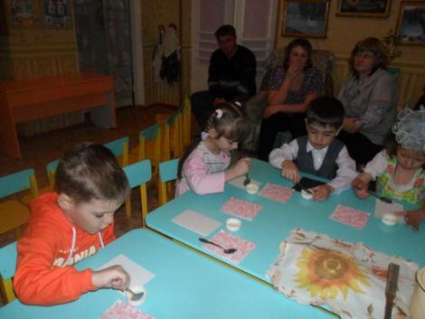
ФЦКМ

Slide 5
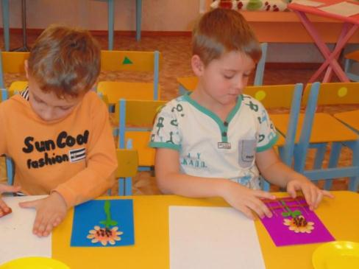
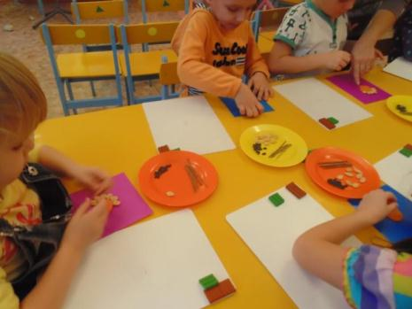
Художественное творчество

Slide 6
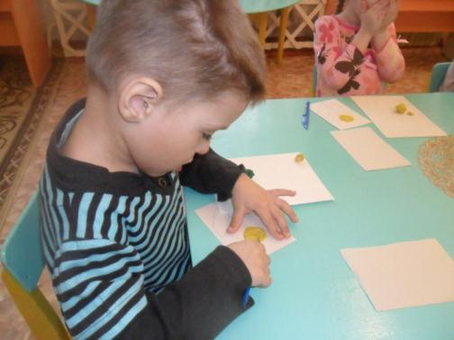
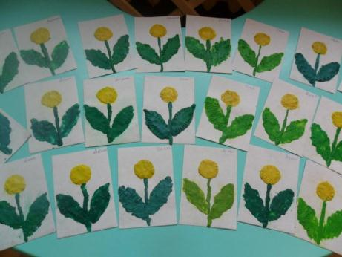
Лепка, рисование

Slide 7
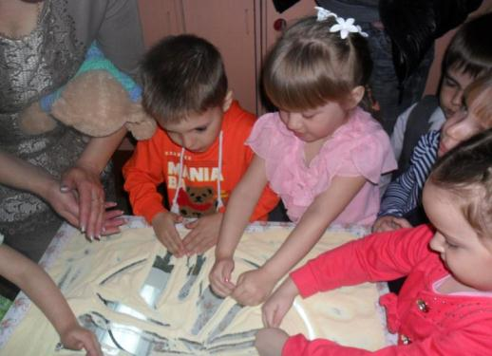
Нетрадиционная техника рисования манкой на стекле

Slide 8
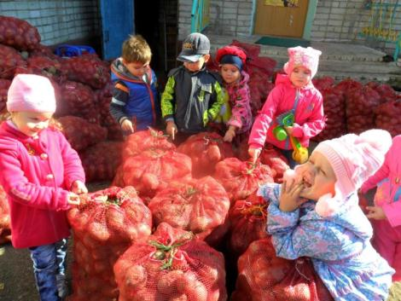
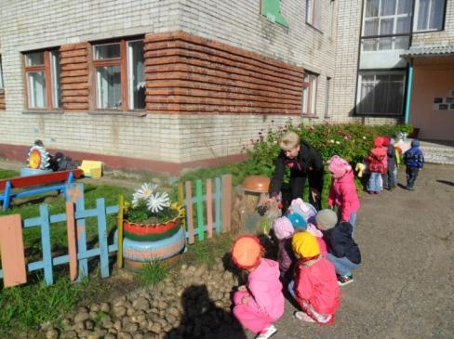
Наблюдения

Slide 9
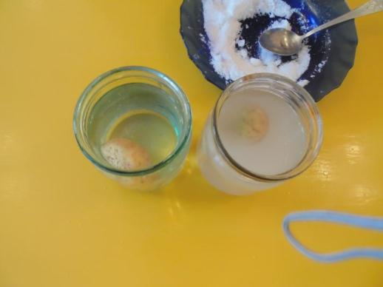
Опытно-экспериментальная деятельность

Slide 10
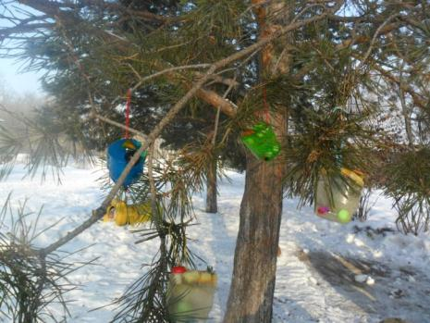
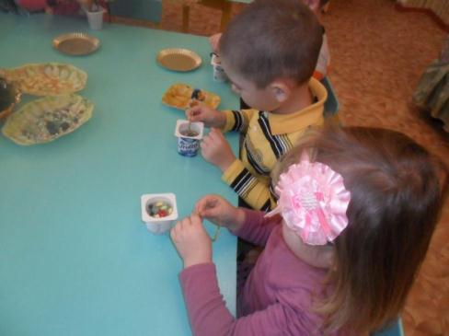
Угощение для птиц

Slide 11
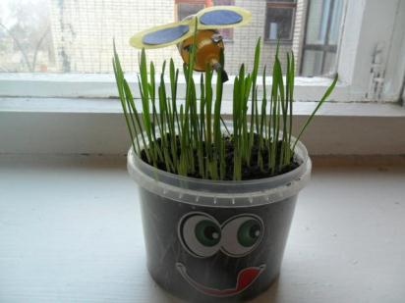
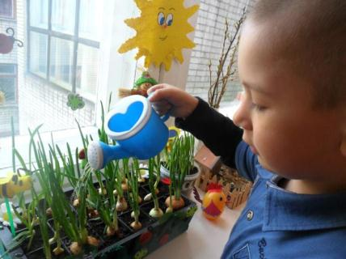
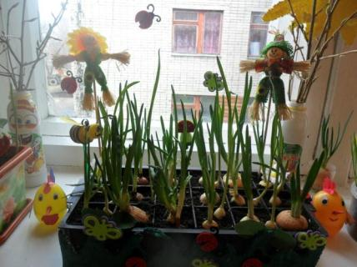
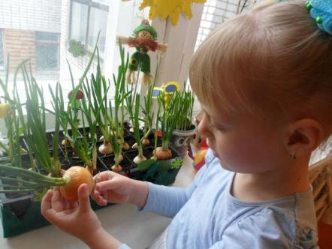
Практическая работа:

Slide 12
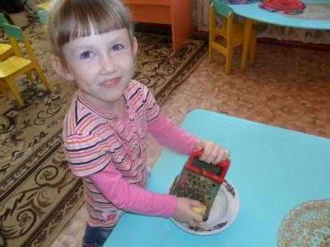
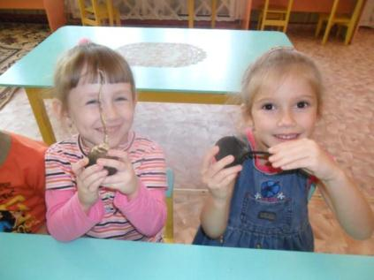
Исследование овощей

Slide 13
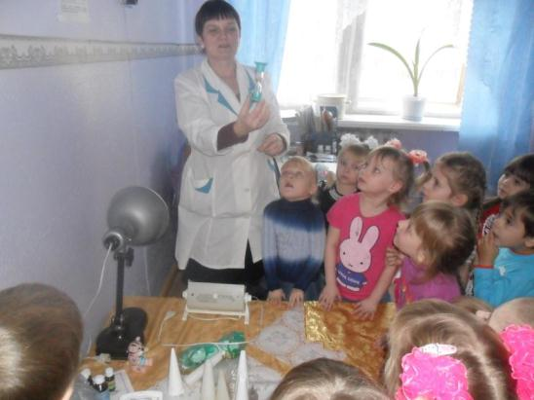
Экскурсии

Slide 14
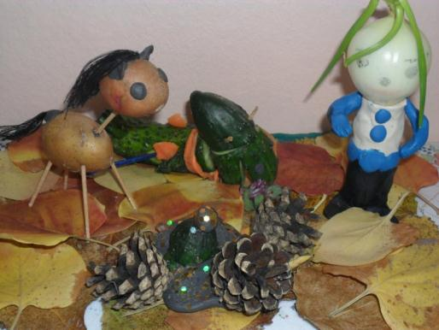
Поделки из овощей

Slide 15
Беседы

Slide 16
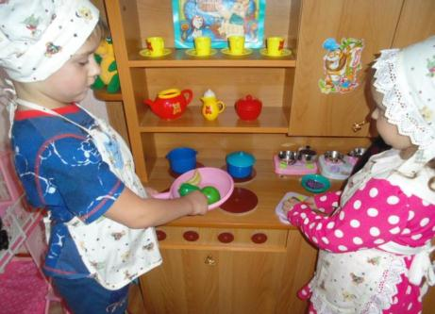
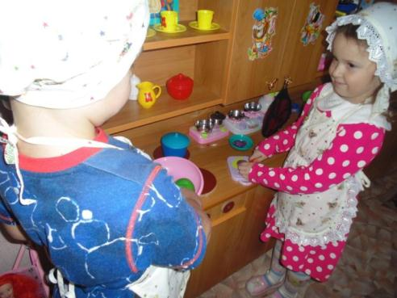
Сюжетно-ролевая игра: «Вкусняшка»

Slide 17
Подвижная игра: «Поварята»

Slide 18
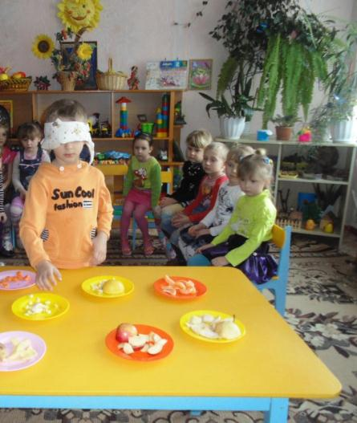
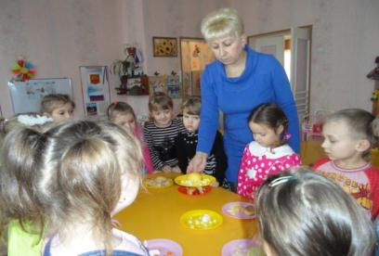
Д/игра «Угадай на вкус»

Slide 19
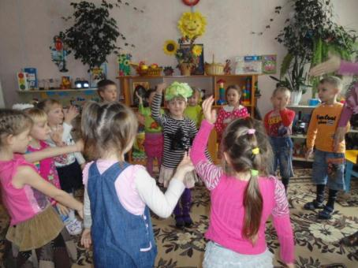
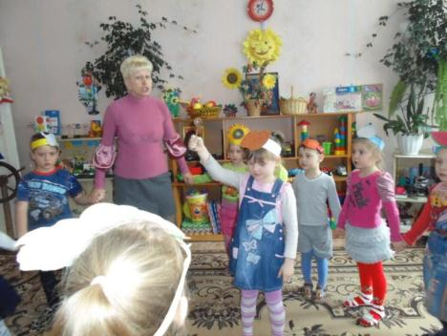
Хороводная игра: «Капуста»
Подвижная игра: «Антошка»

Slide 20
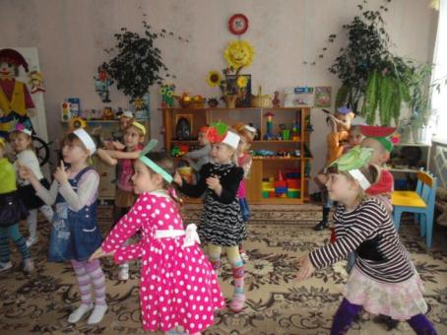
Музыка: «Танец овощей и фруктов»

Slide 21
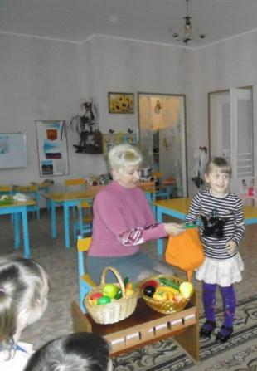
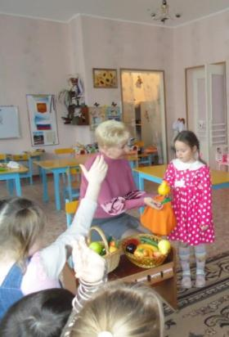
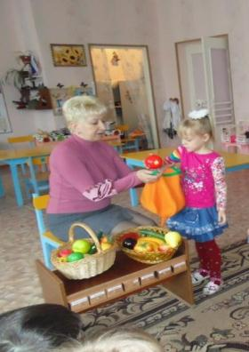
Д/игра: «Чудесный мешочек»

Slide 22
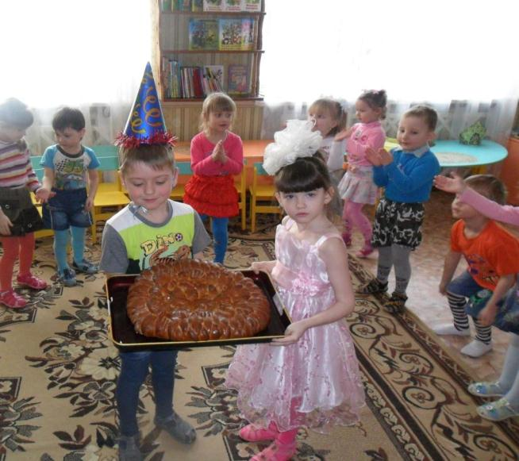
Чаепитие с пирогом

Slide 23
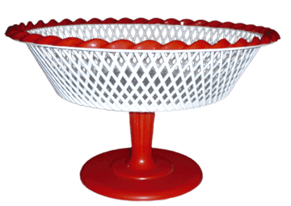
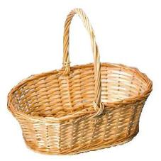
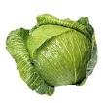
Молодцы!

